Slide 1


Выпускная квалификационная работа
Многоагентная система на основе больших языковых моделей для решения исследовательских задач в области обработки естественного языка
Прикладной эксперимент: финансово значимые признаки из новостных потоков для прогноза нефтегазового рынка
Колесников В.В.
01.04.02 - Прикладная математика и информатика
Программа: Машинное обучение
2026

Slide 2

Актуальность и проблематика исследования
Проблема: классические рыночные модели видят временной ряд, но не извлекают смысл из новостей.
Рыночные ряды
Новостной поток
Исследовательский разрыв
Brent, WTI, волатильность, отраслевые индексы и лаговые зависимости задают количественный фон.
Заголовки и сообщения несут тональность, события, неопределенность, источник и горизонт влияния.
Нужно проверить, дает ли структурированная LLM-семантика измеримый прирост к статистическим baseline.
Уникальность работы - не в замене статистических моделей LLM, а в честном сопоставлении рыночных и LLM-признаков в одном воспроизводимом контуре.
2

Slide 3
Цель и задачи
Цель работы
исследовать эффективность прогнозирования динамики нефтегазового рынка при сравнении многоагентной LLM-архитектуры с традиционными статистическими методами.
1
Разработать архитектуру
специализация агентов, оркестратор, контур контроля
2
Оценить характеристики новостей
тональность, интенсивность, тема, лаги, источник
3
Обосновать baseline-методы
ARIMAX, GARCH, VAR/VARX и market-only модели
4
Собрать экспериментальный контур
rolling-валидация, метрики, абляции, статистические тесты
3

Slide 4
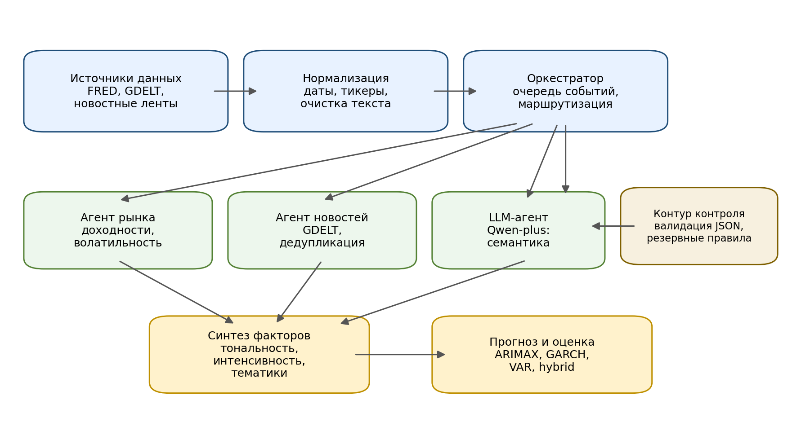
Задача 1: архитектура многоагентной системы
Что закрывает архитектура
•
разделение рыночных, новостных и LLM-функций
•
явная маршрутизация событий через оркестратор
•
контроль JSON-схемы и резервные правила
Результат задачи: LLM используется как семантический агент, а не как непрозрачная модель, заменяющая весь прогнозный контур.
4

Slide 5
Задача 2: признаки новостного потока
Новость превращается в структурированный фактор, доступный для статистической проверки.
sentiment
relevance
uncertainty
topic
направление воздействия
значимость для рынка
неопределенность
тематический класс
event_type
horizon
source_weight
lags 1/3/5/10
тип события
горизонт эффекта
качество источника
временная реакция
Антиутечка: новости календарного дня t используются только для прогноза следующего торгового дня; события после конца периода не попадают в основной эксперимент.
5

Slide 6
Задача 3: baseline и схема сравнения
Сравнение строится не с одной слабой моделью, а с несколькими содержательными эталонами.
Naive
ARIMAX
VAR / VARX
GARCH
Ridge / LogReg
нижняя граница качества
условное среднее + экзогенные факторы
совместная динамика рядов
волатильность и QLIKE
market-only и LLM-hybrid
Валидация
Метрики
Статистика
expanding/rolling-window: минимум год обучения, помесячное переобучение, прогноз следующего месяца
RMSE/MAE доходности, Accuracy/F1/ROC-AUC/MCC направления, QLIKE/RMSE волатильности, Sharpe и drawdown
block bootstrap, McNemar для направления, Diebold-Mariano для ошибок доходности
6

Slide 7
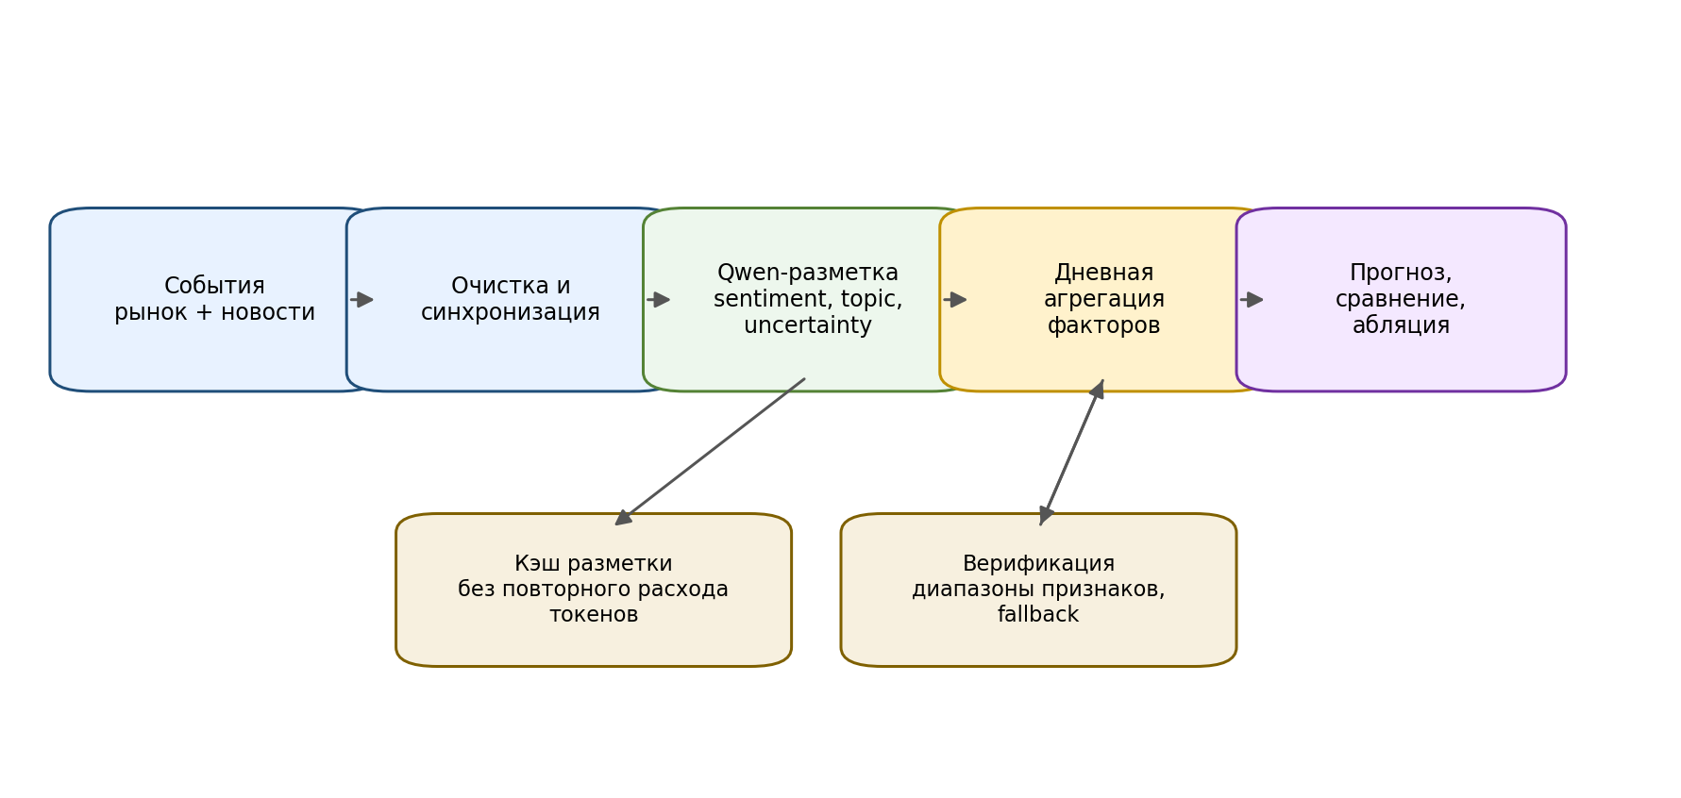
Задача 4: воспроизводимый экспериментальный контур
2019-2025
период эксперимента
858
новостей GDELT после фильтрации English
1 565
out-of-sample наблюдений в метриках
qwen-plus
основной LLM-разметчик; qwen3-max для аудита
Артефакты эксперимента: metrics.csv, rolling_metrics.csv, feature_ablation.csv, stat_tests.csv, run_summary.json и графики в outputs/.
7

Slide 8
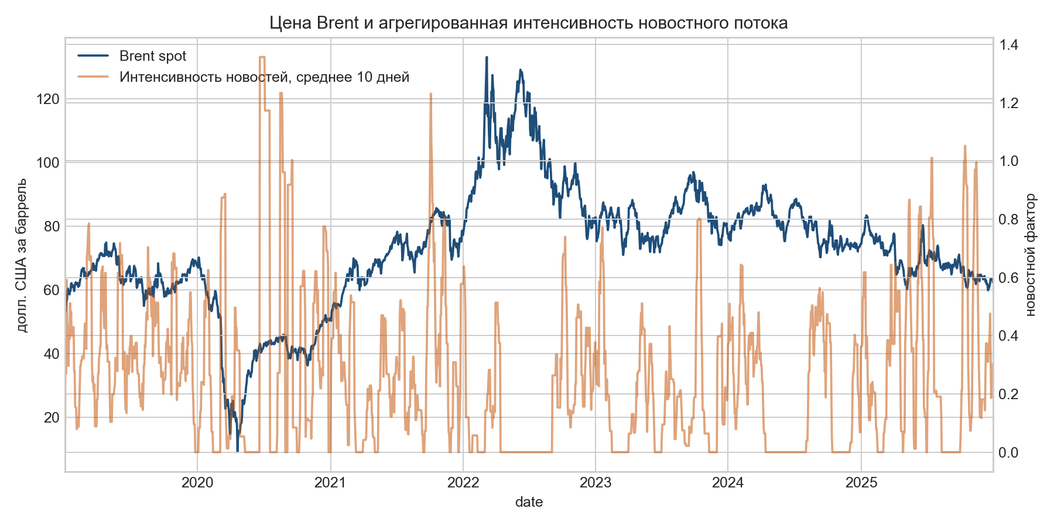
Данные покрывают несколько рыночных режимов
Почему это важно
•
COVID-шок 2020 года проверяет устойчивость контура в экстремальной волатильности.
•
Резкий рост цен 2022 года задает другой режим реакции рынка на новости.
•
Период 2023-2025 показывает нормализацию и более слабые сигналы.
Одногодичный прототип заменен многолетней rolling-проверкой.
8

Slide 9
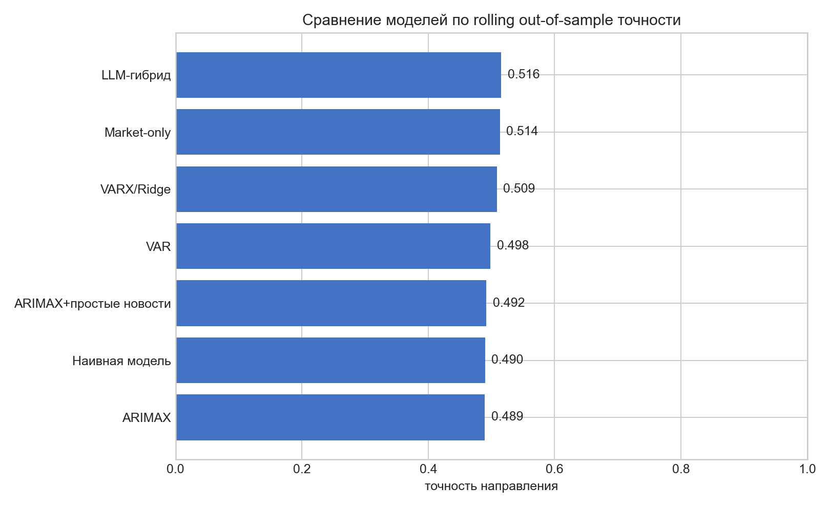
Результаты: LLM-гибрид лидирует по направлению, но прирост мал
0,516
Accuracy LLM-гибрида
0,514
Accuracy market-only модели
+0,19 п.п.
разница по направленной точности
p=0,928
McNemar против market-only: значимость не подтверждена
Вывод не должен звучать как универсальное превосходство LLM: по RMSE доходности LLM-гибрид не лучший.
9

Slide 10
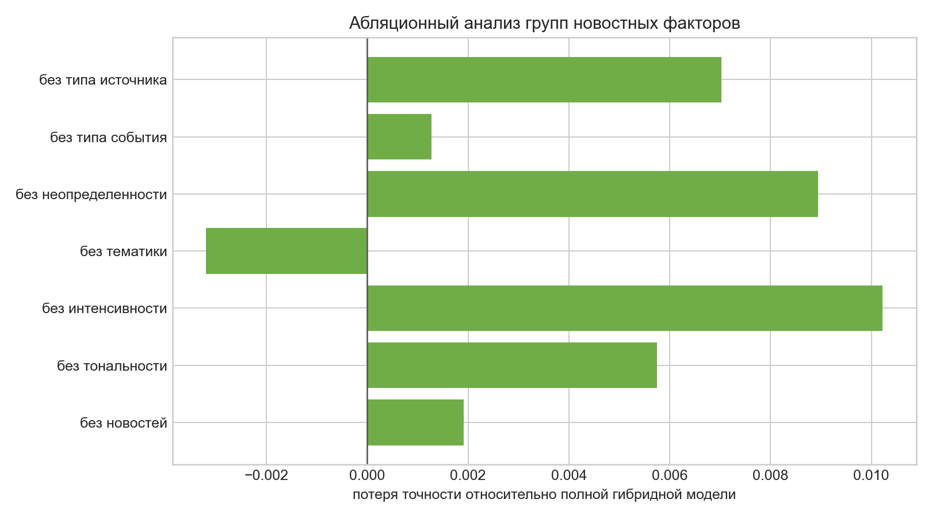
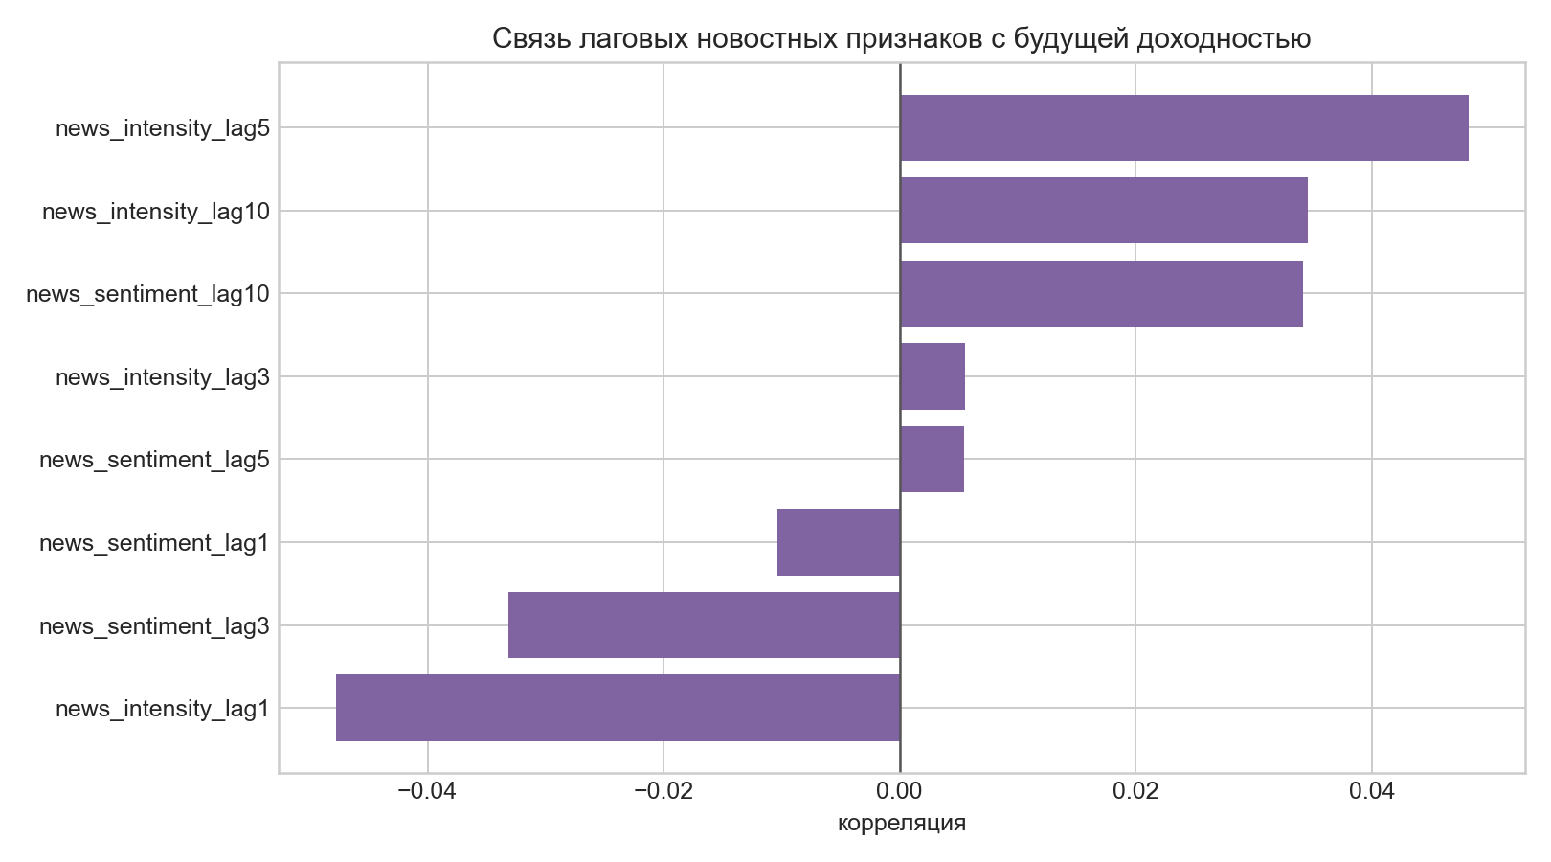
Устойчивость: вклад новостных признаков неоднороден
Сильнее всего в абляции
Лаговый эффект
Ограничение
удаление интенсивности снижает Accuracy примерно на 1,02 п.п.; удаление неопределенности - на 0,89 п.п.
для news_intensity_lag5 и lag10 связь с будущей доходностью положительная, но слабая.
исключение тематик слегка улучшает результат, поэтому часть LLM-признаков нестабильна.
10

Slide 11
Итог: цель достигнута как исследовательская проверка
Что получилось
Осторожная интерпретация
•
разработана многоагентная архитектура обработки рыночных и новостных событий
•
доверительные интервалы пересекаются; McNemar не подтверждает значимое отличие
•
реализован pipeline с Qwen-разметкой, кэшем, rolling-валидацией и метриками
•
разметка выполнена по заголовкам, а не по полным текстам публикаций
•
получен небольшой прирост направленного сигнала LLM-гибрида
•
торговая интерпретация не учитывает комиссии, проскальзывание и риск-менеджмент
Основной результат ВКР: LLM-признаки полезны как проверяемый блок факторов, но требуют статистической верификации и не заменяют рыночные baseline-модели.
11

